Slide 1
Многокритериальный поиск неточных смысловых копий текстов
Анализ и применение машинного обучения в текстовых данных. Кононенко Артём, группа ФН12-41М, работаю в ГлавНИВЦ МЛ-разработчиком
МГТУ им. Баумана, научный руководитель Виноградова М.С.

Slide 2
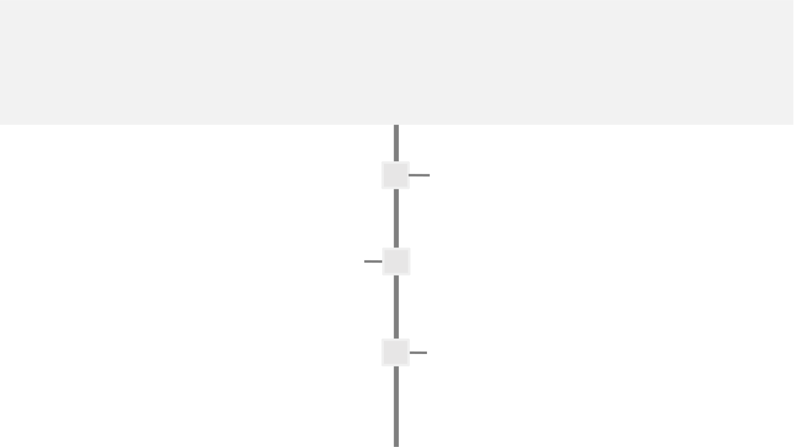
Значимость многокритериального поиска
Многокритериальный поиск неточных смысловых копий текста — это задача обнаружения текстов, которые, хотя и не являются точными дубликатами, передают схожий смысл с исходным текстом.
В данной задаче учитываются такие критерии сходства, как семантическая и синтаксическая близость, стилистические особенности и другие параметры.
Основные сферы применения данного поиска включают в себя обнаружение плагиата, оптимизацию поисковиковых запросов, фильтрацию схожего контента и др.

Slide 3

Оглавление доклада
– Метрики качества перевода в контексте сходства текстов.
– Предварительная обработка и веторизация текстов, сравнение подходов векторизации.
– Использование алгоритма K-Means для кластеризации. Оценка качества кластеризации.
– LSA с помощью Truncated SVD частотной матрицы. Сравнение методов.
– Интерпретация модели с помощью SHAP. Выявление значимых слов, для предсказания схожести текстов.
– Связь сентиментов с задачей сходства текстов.
– Выводы
Notes:
Отобрали методы и метрики и сравнили качества применения их на тексте

Slide 4
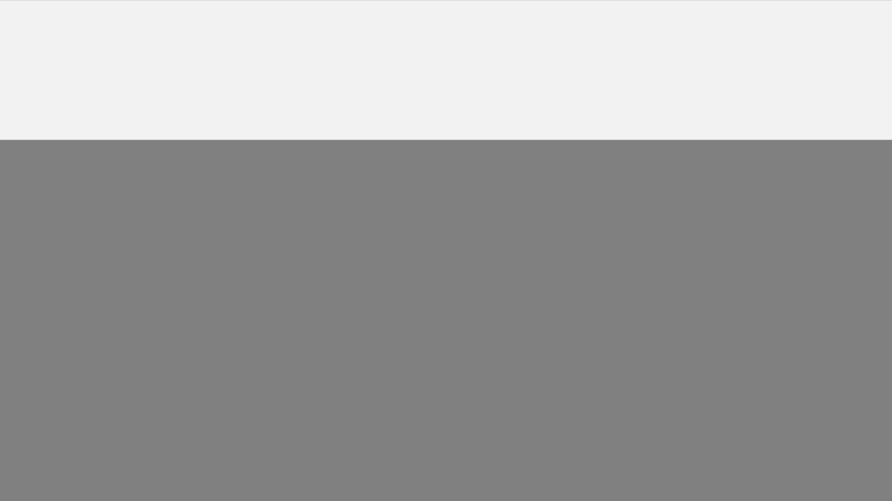
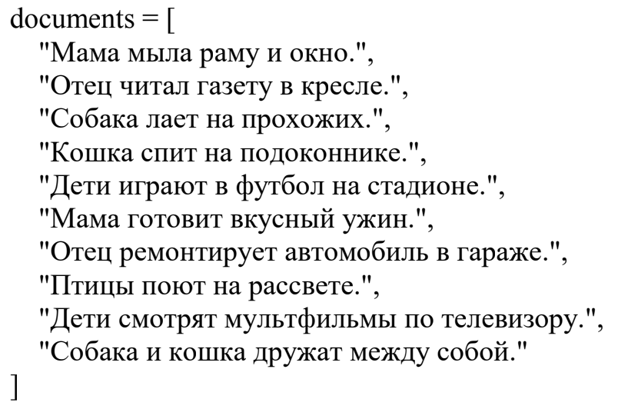
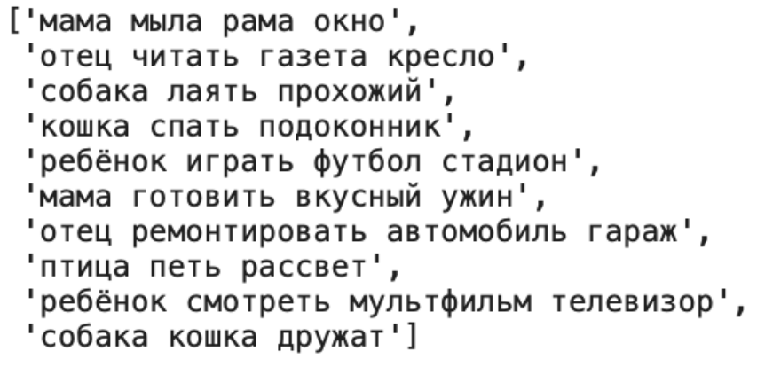
Предварительная обработка текстов
01
Лемматизация: приведение слов к их базовой форме, чтобы уменьшить количество вариантов словоформ.
Было
02
Нормализация: приведение текста к единому стандарту, включая перевод в нижний регистр и удаление избыточной пунктуации.
Стало
03
Удаление стоп-слов: исключение часто встречающихся, но малоинформативных слов.

Slide 5

Подходы к векторизации текстов
01
TF-IDF преобразует текст в числовые векторы путем оценки веса слов в документе, игнорируя слова, часто встречающиеся в документе или корпусе.
02
Word2Vec создает эмбеддинги, представляя слова в виде векторов, конкурируя с TF-IDF за счет учета контекста, улучшая результаты за счет сходства эмбеддингов.
03
Sentence BERT – это современная модель-трансформер, используя механизм внимания для схранения наиболее важной информации. Sentence BERT лидерует по точности поиска благодаря лучшему пониманию контекста.
Notes:
Мы выбрали три подхода к векторизации текстов

Slide 6
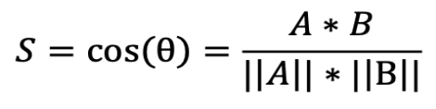
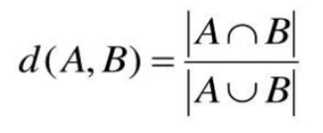
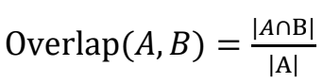
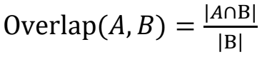
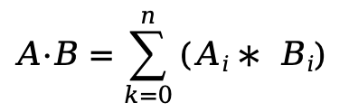
Функции подобия — это математические функции, которые используются для оценки степени сходства между объектами.
01
Косинусное сходство
02
$$A·B=\sum_{k=0}^{n}{(Ai∗ Bi) }$$
Скалярное произведение
03
Коэффициент Жаккара
04
Мера перекрытия
или
Notes:
Среди фукнций подобия мы выбрали косинусное сходство

Slide 7
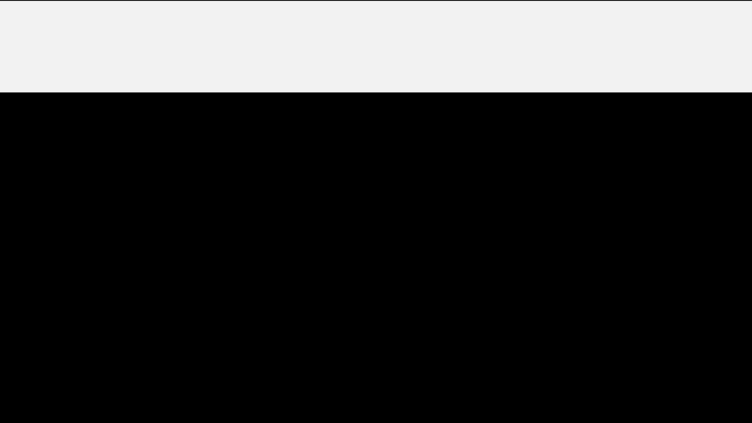
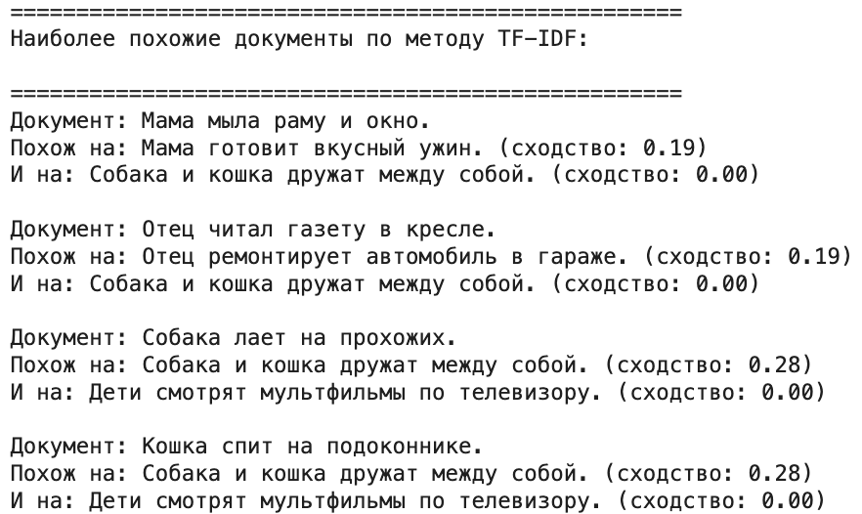
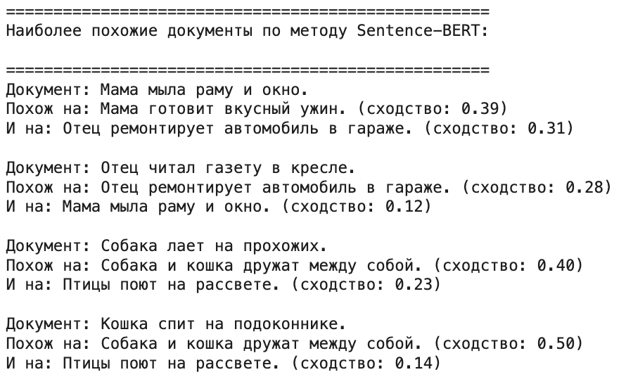
Сравнение подходов векторизации

Slide 8
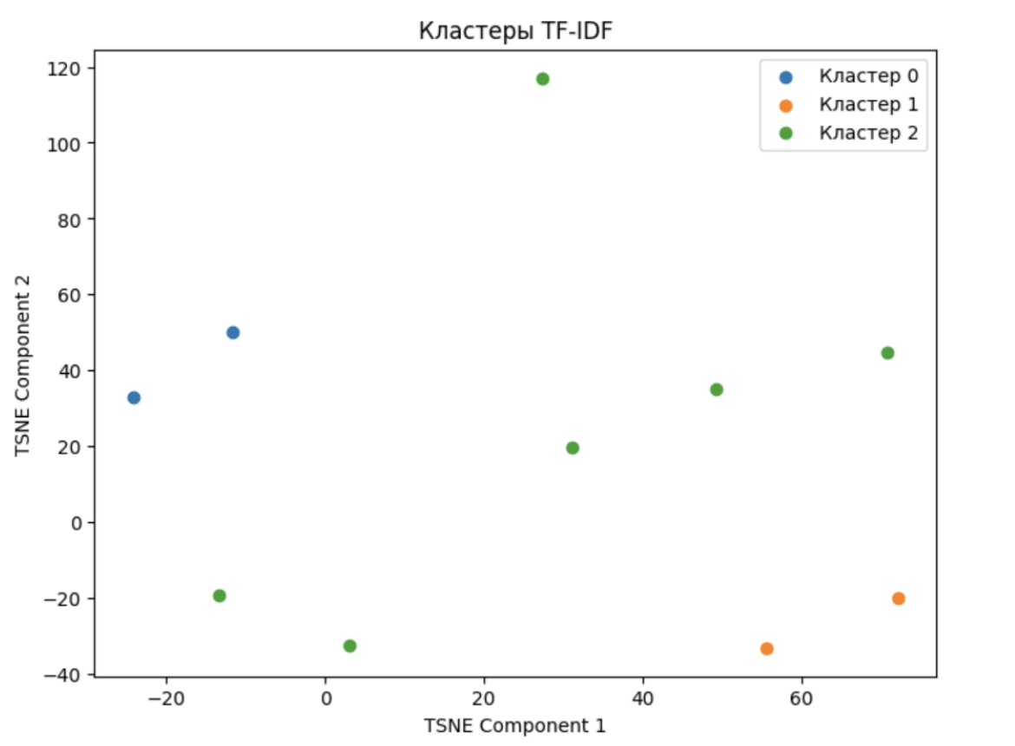
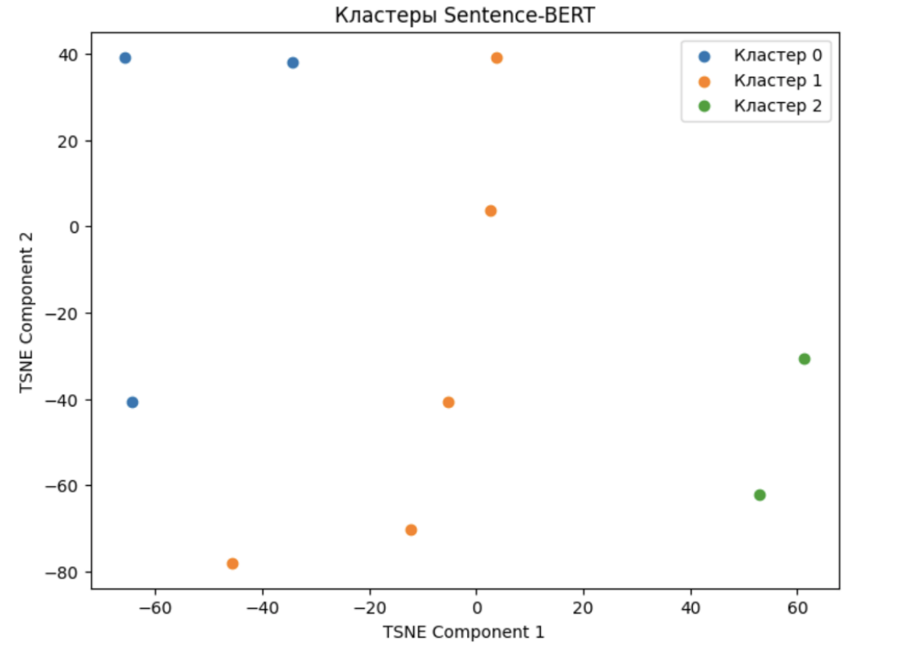
Использование K-Means для кластеризации
Notes:
Приводятся кластеры метода K-Means на основании

Slide 9
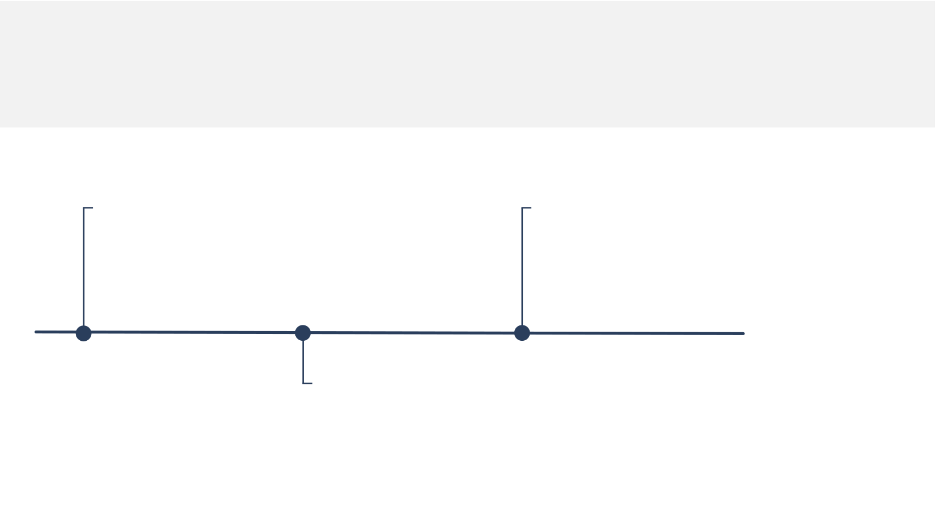
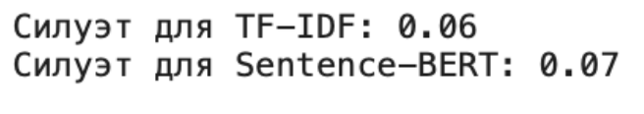
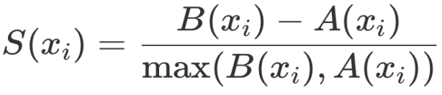
Оценка качества кластеризации
Используем метрику силуэта для оценки качества кластеризации. Его формула
S(xi) – коэффициент силуэта,
A(xi), — это среднее расстояние между xi и объектами того же кластера,
B(xi) — это среднее расстояние между xi и объектами следующего ближайшего
кластера.

Slide 10
LSA c помощью SVD-разложения частотной матрицы
Метод LSA используется для уменьшения размерности данных, что позволяет выделять скрытые темы в тексте. Этот подход улучшает понимание структуры текстового массива.
–
SVD-разложение помогает эффективно анализировать частотную матрицу, преобразовывая её в управляемый вид для последующего анализа и выявления важных факторов.
–

Slide 11
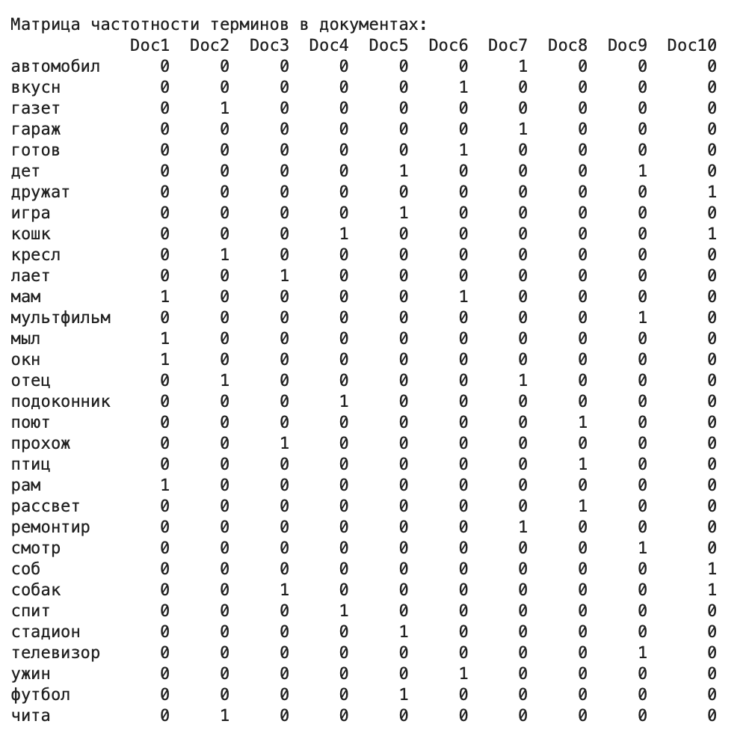
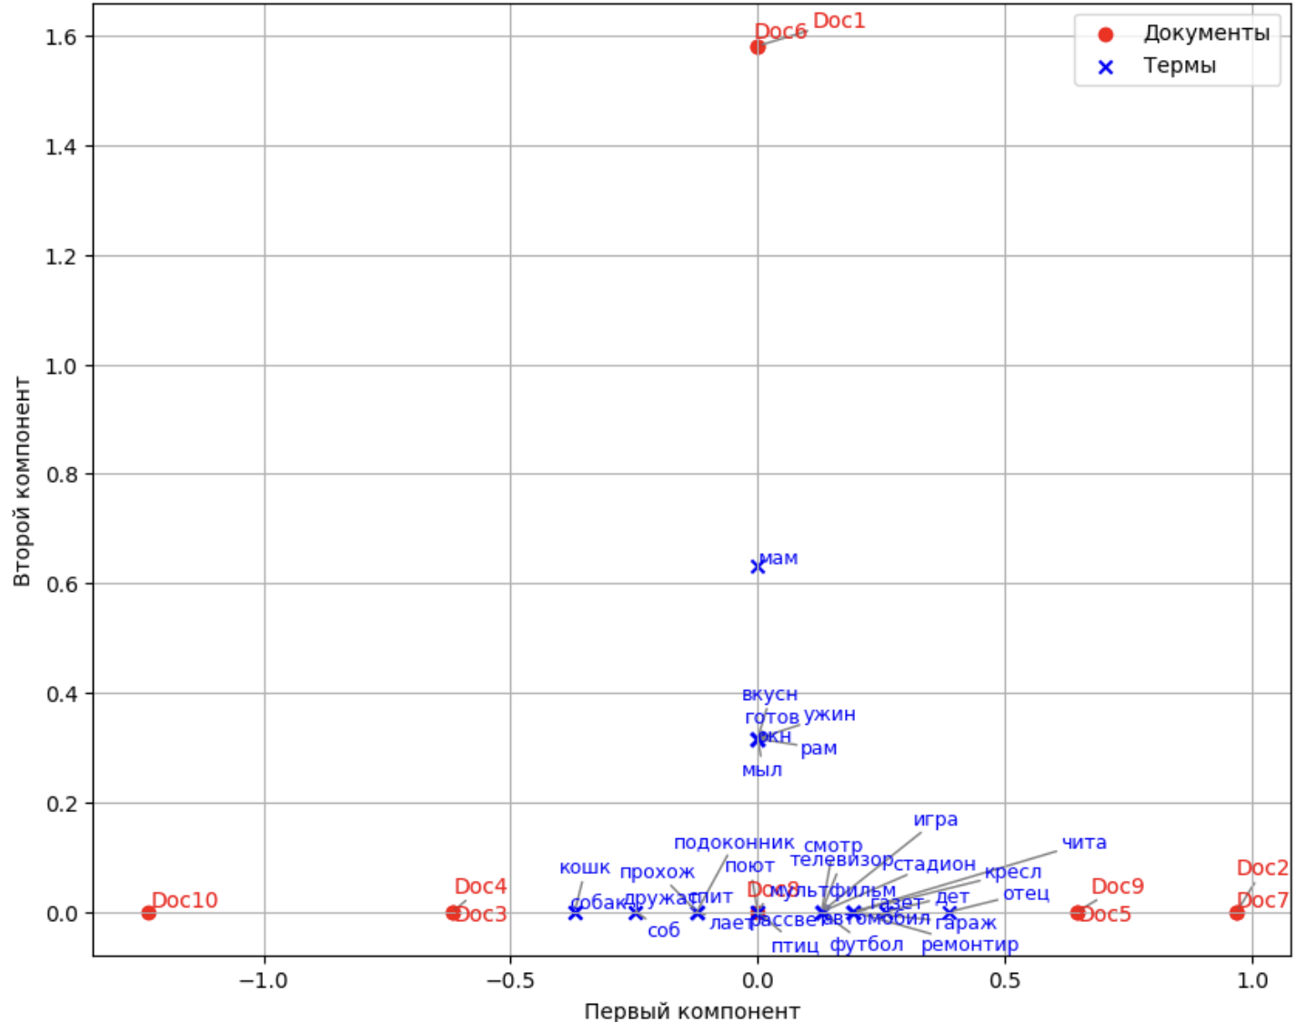
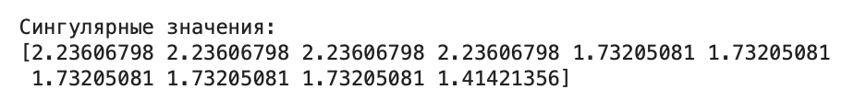
Метод One-hot encoding

Slide 12
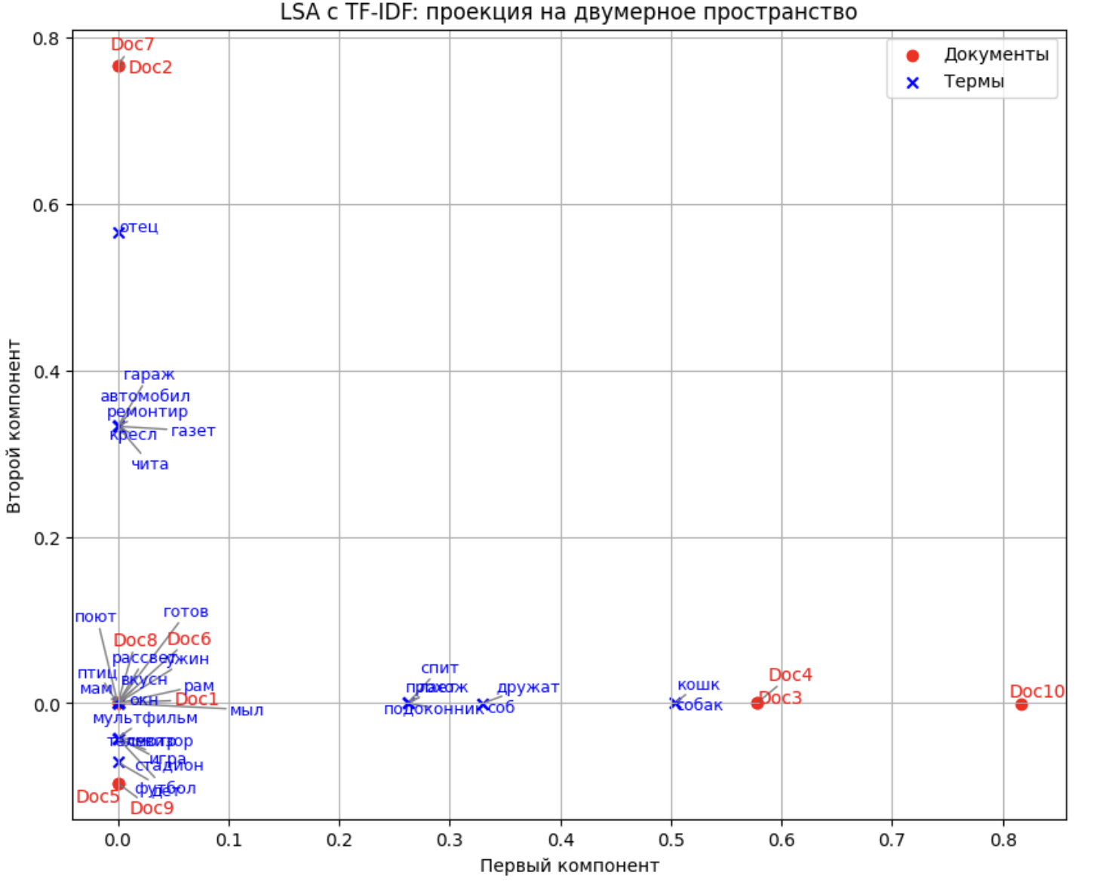
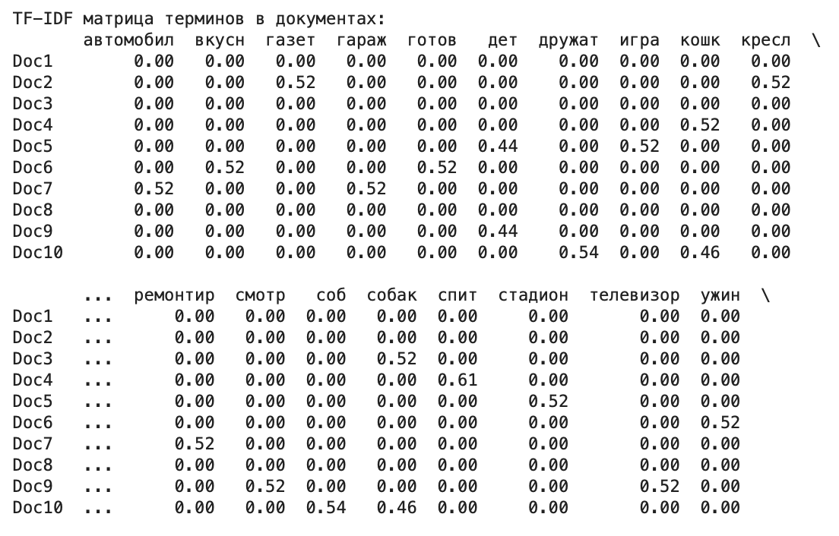
Более оптимальный метод TF-IDF

Slide 13
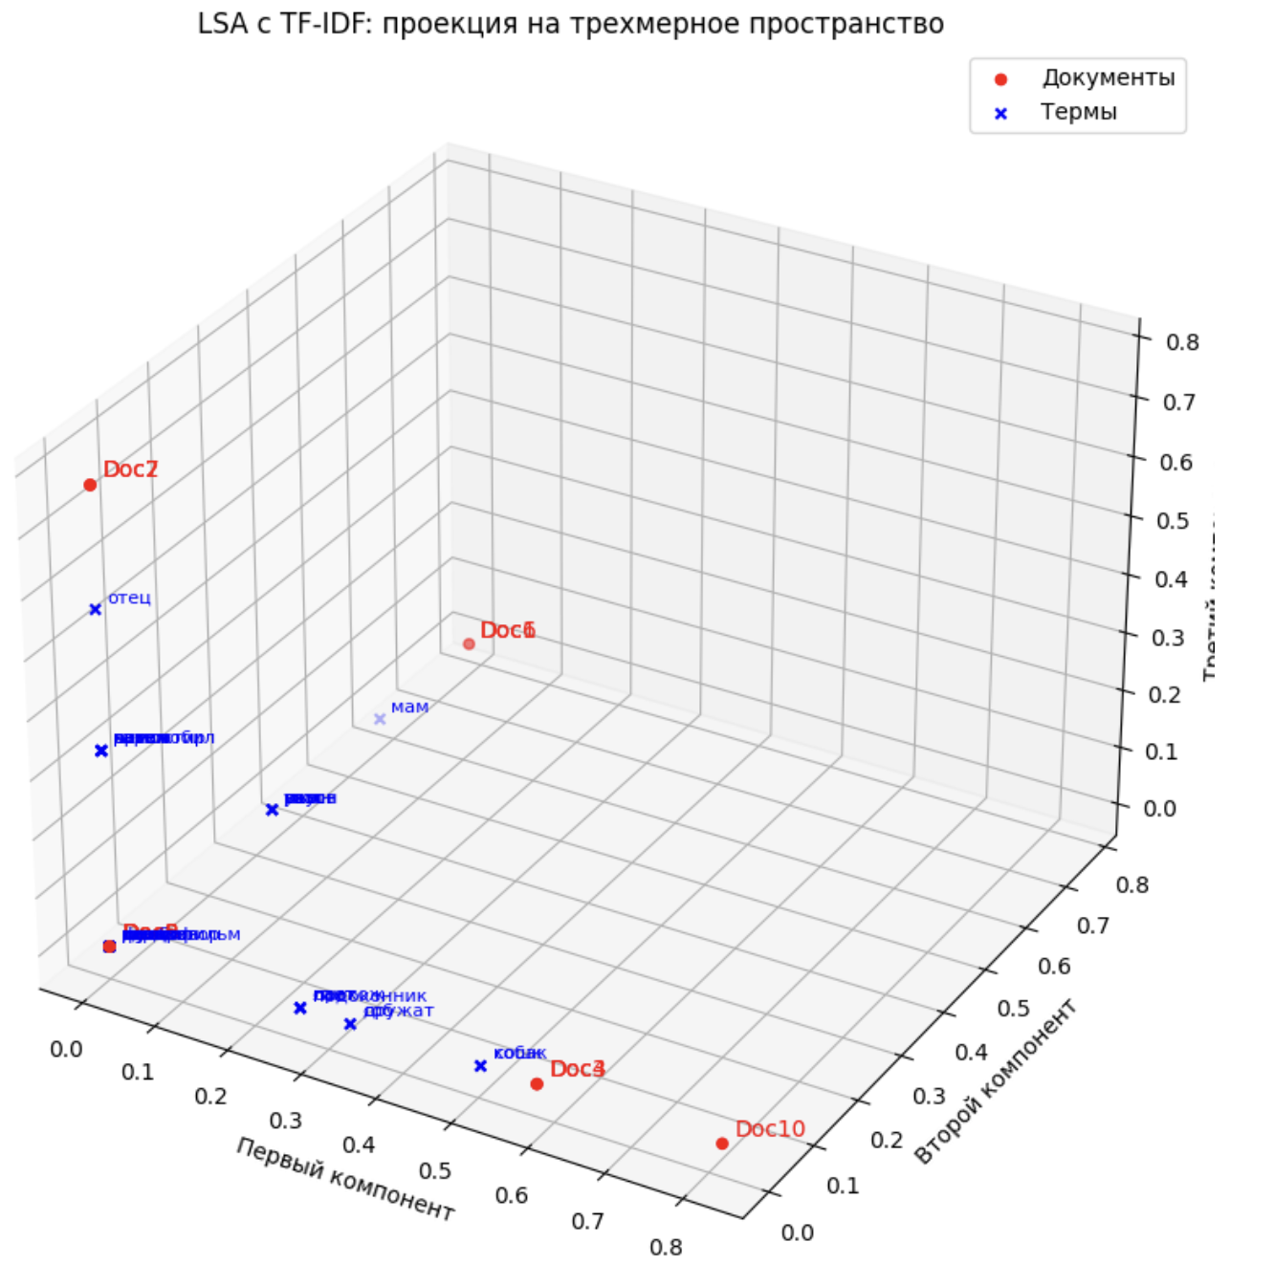
Третий компонент

Slide 14
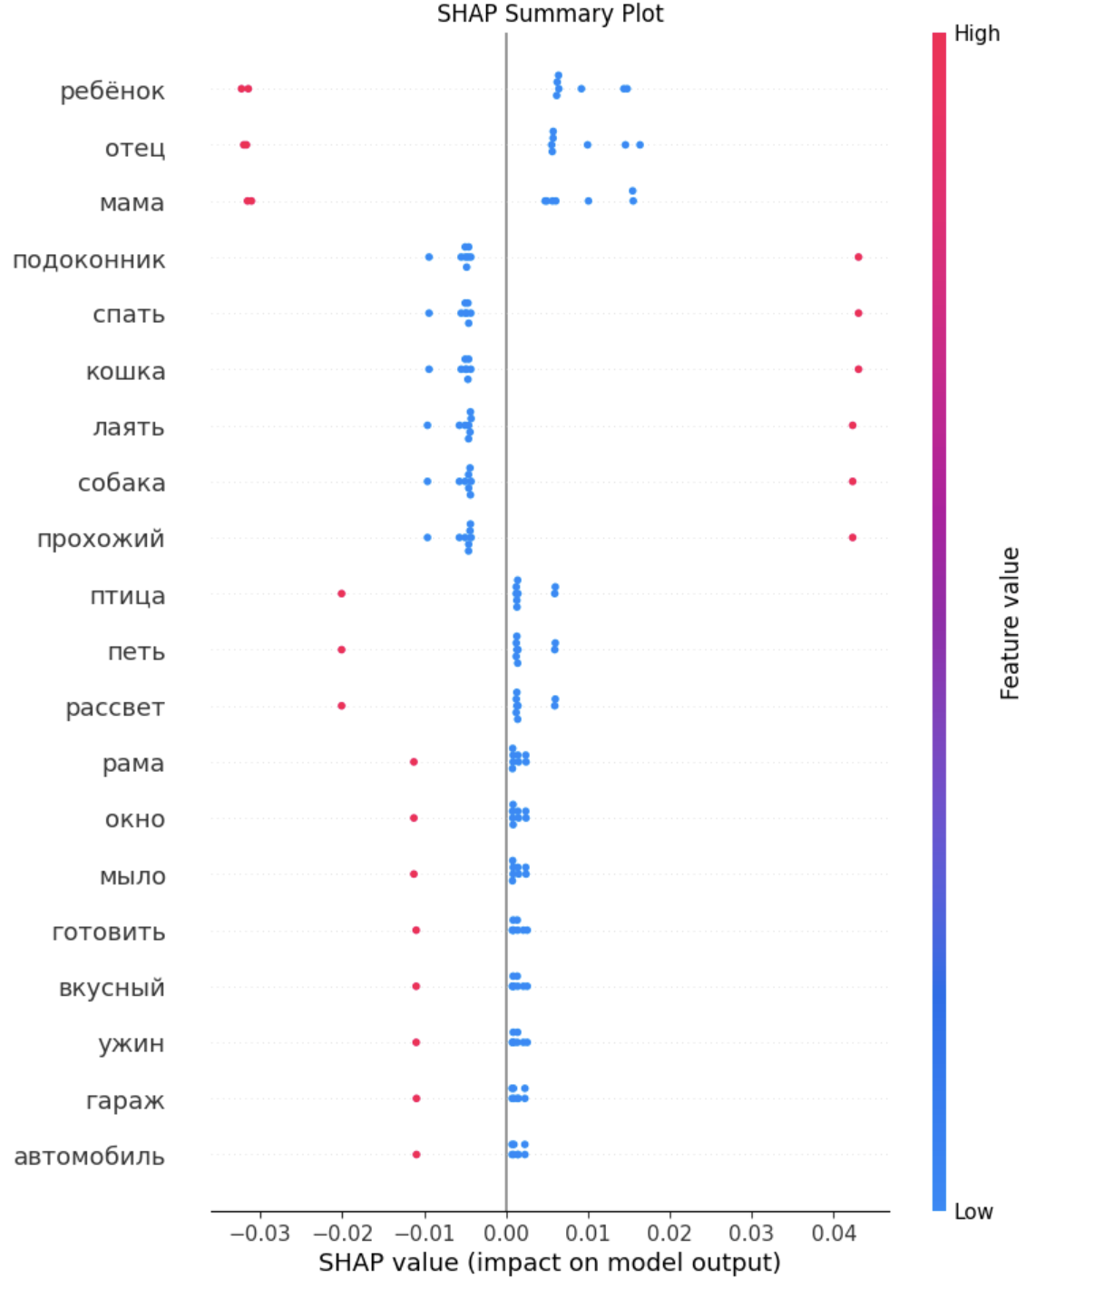
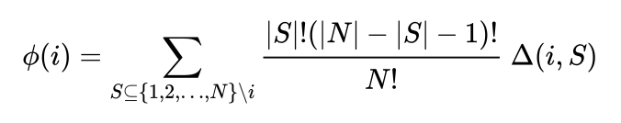
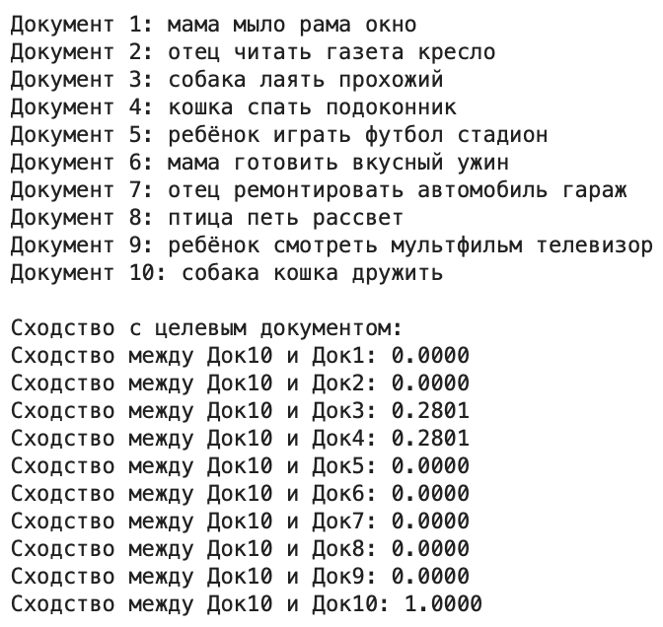
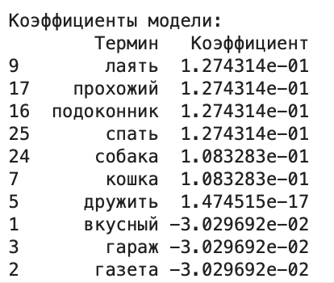
Использование SHAP values для интерпретации модели

Slide 15
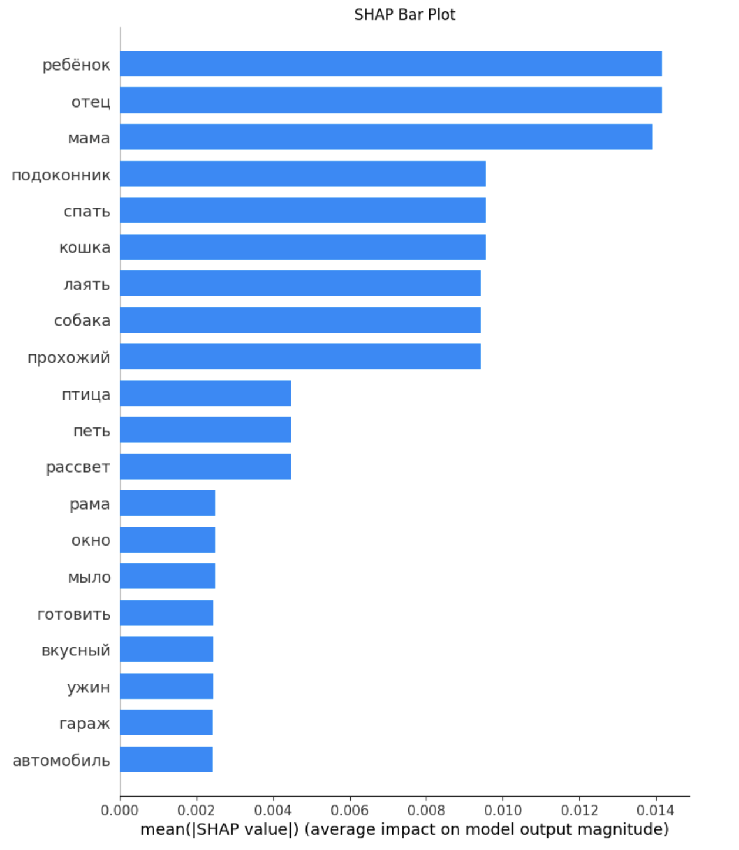
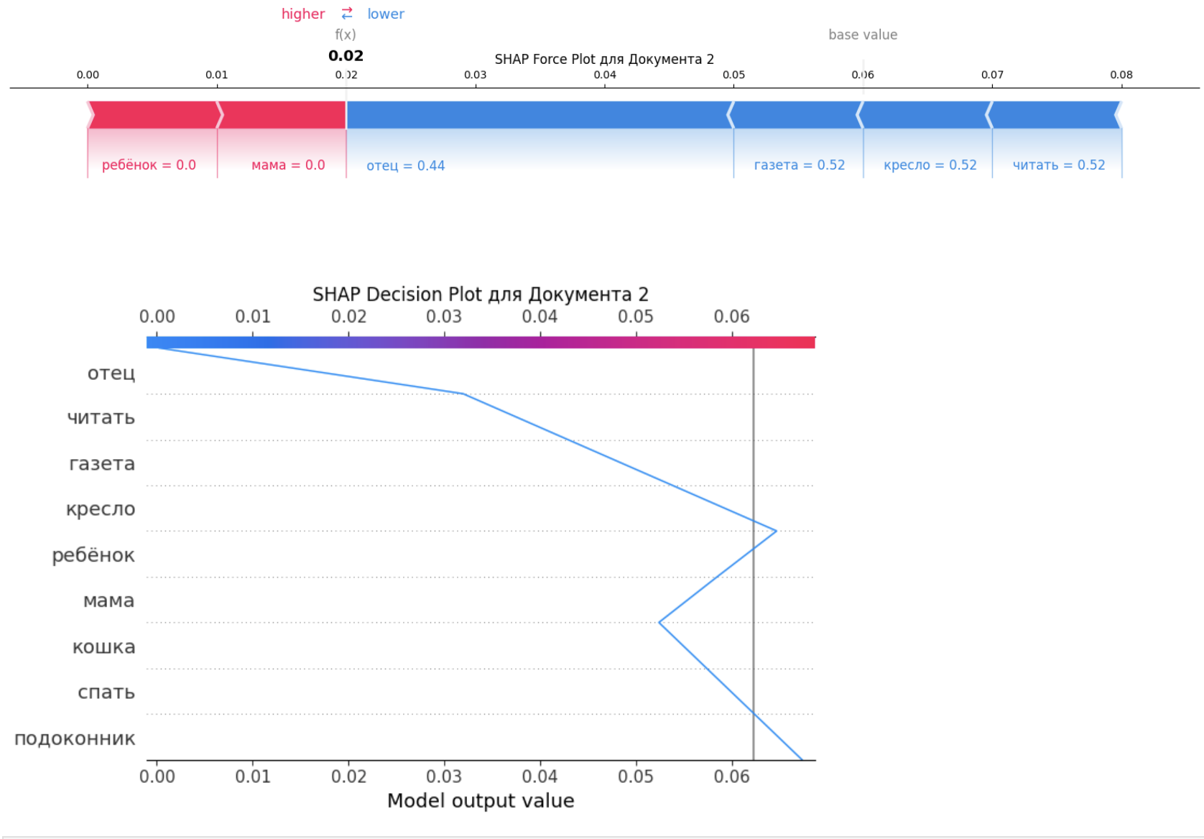

Slide 16
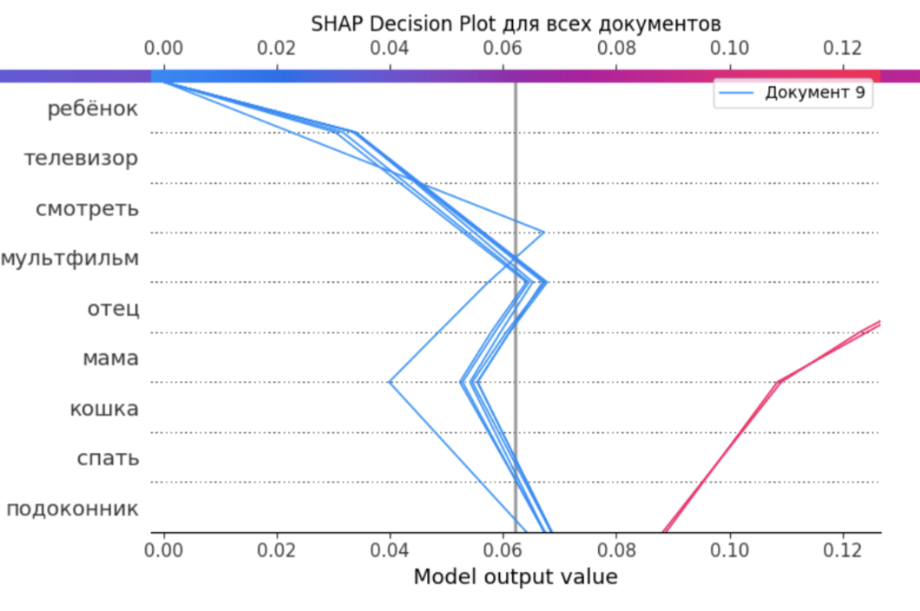
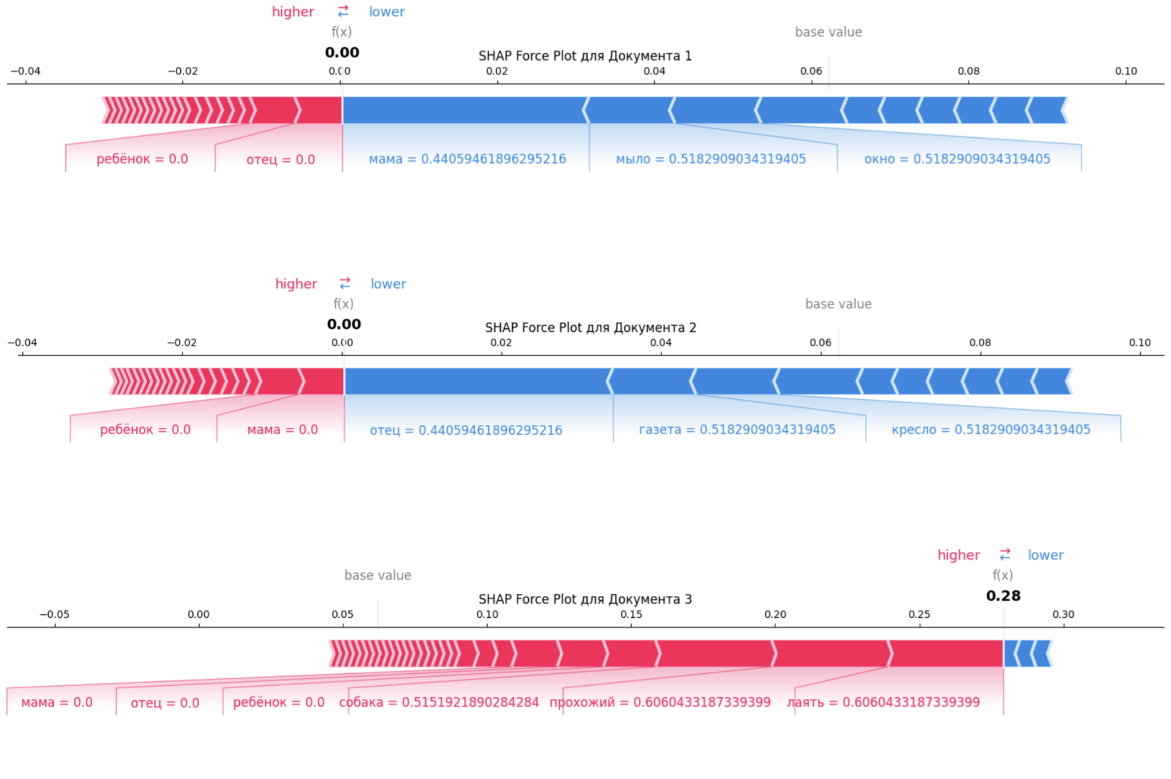
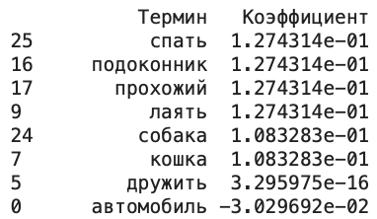
Добавляем трансформер для сравнения

Slide 17
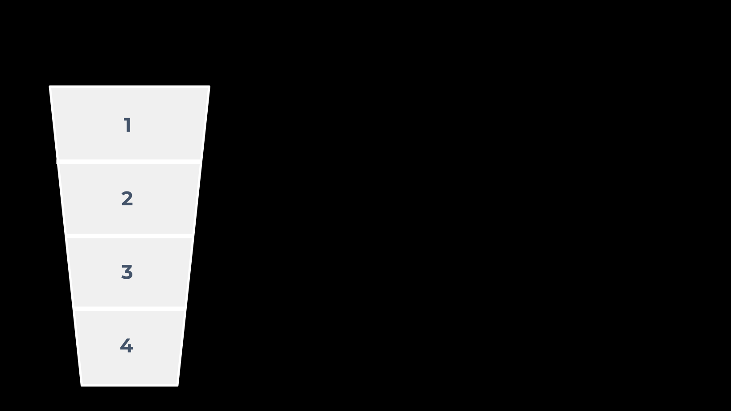
Связь между сентиментами и анализом текстового сходства
Определение сентиментальных элементов в тексте влияет на восприятие сходства между текстами. Это позволяет более точно оценивать эмоциональный фон документов.
Методы анализа сентиментности могут улучшить контекстное понимание текстов. Это способствует более эффективному поиску семантически близких текстов.
Включение анализа сентиментов в модели сходства текстов помогает обнаруживать неочевидные сходства. Это может существенно улучшить результаты анализа данных.
Сочетание анализа сентиментов и текстового сходства позволяет учитывать эмоциональные аспекты, делая выводы об отношении текстов более точными.
Notes:
Анализ сантиментов - это анализ эмоциональной окраски текстов. Данная информация может быть полезна для модели сходства текстов.

Slide 18
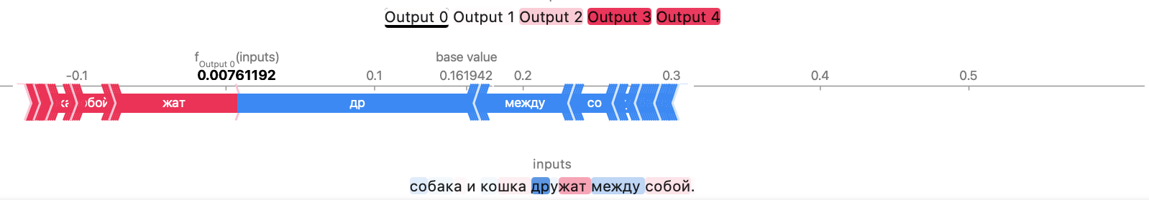
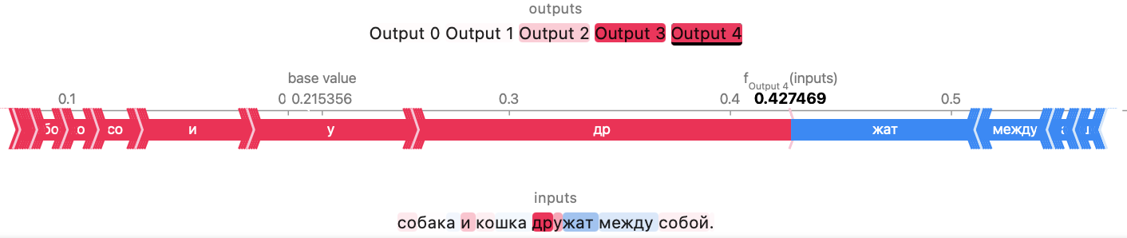
Связь между сентиментами и анализом текстового сходства
Используемая модель: 'nlptown/bert-base-multilingual-uncased-sentiment'

Slide 19
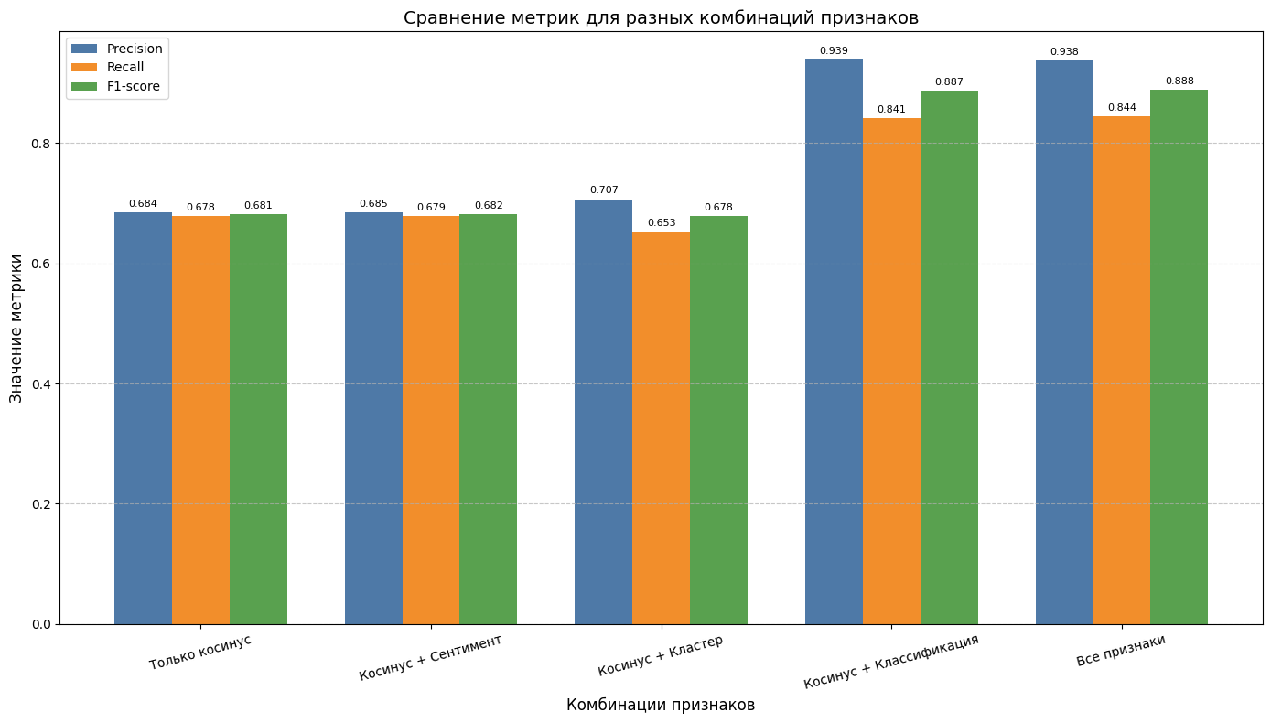
Результаты объединения моделей для 120 тыс. новостных текстов AG News (4 класса)

Slide 20
Результаты работы
Исследовали метрики качества перевода текстов. BERTScore показал наивысшую корреляцию с человеческой оценкой.
Сравнили методы векторизации. Sentence-BERT показал наиболее объективные результаты.
Кластеризация алгоритмом K-Means лучше разделяет на кластеры данные, полученные с помощью Sentence-BERT.
LSA, визуализация на двух- и трёхмерных графиках. Метод TF-IDF показал более точное образование кластеров схожих слов, чем one-hot encoding.
Построили алгоритмы нахождения значимых для сходства текста слов и для эмоциональной окраски текста n-грамм.
Путём сравнения разобавление признаков моделей сходства текстов, сентиментов, классификации и кластеризации увеличило метрики классификации
precision с 0.684 до 0.938,
recall с 0.678 до 0.844,
f1 с 0.681 до 0.888.

Slide 21
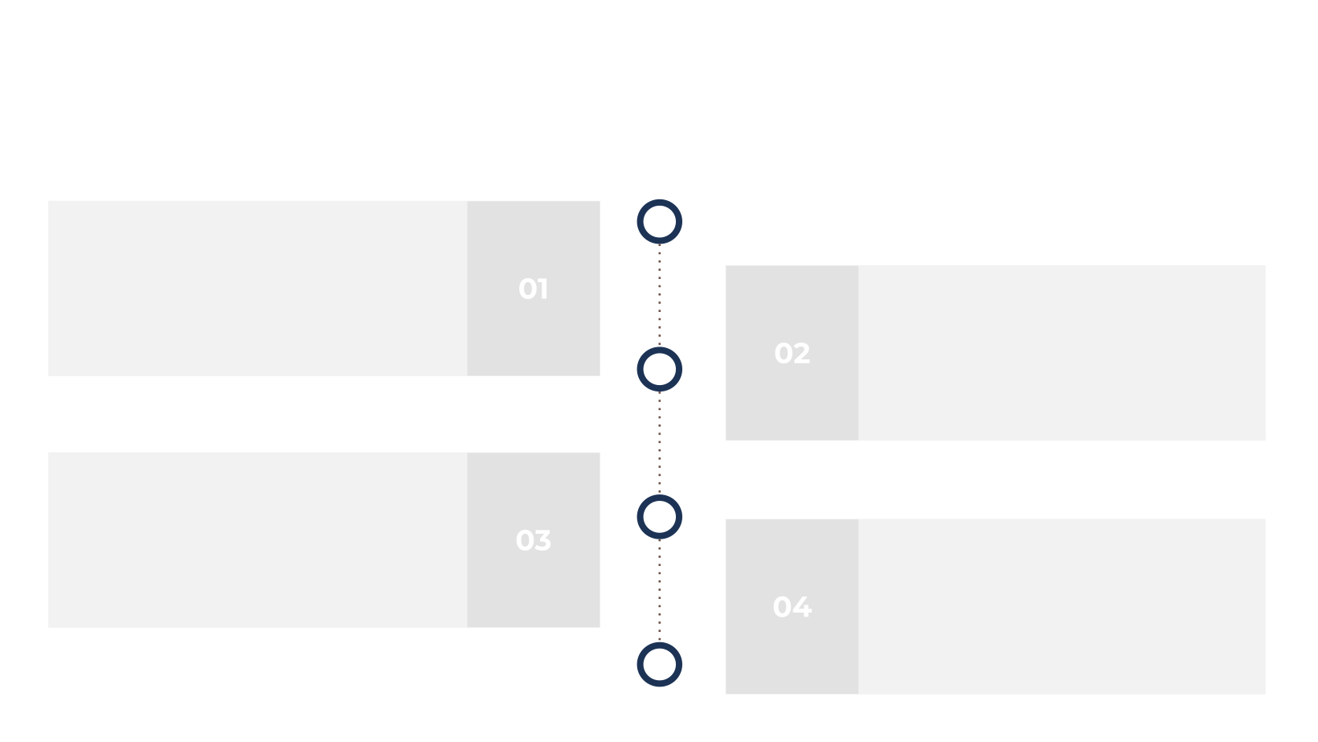
Список литературы
Sitikhu P. A Comparison of Semantic Similarity Methods for Maximum Human
Interpretability // arXiv:1910.09129v2 [cs.IR]. – 2019. – Oct. – Access Mode:
https://arxiv.org/pdf/1910.09129.pdf (online; accessed: 2021-06-15).
Prasetya D.D., Wibawa A.P., Hirashima T. The performance of text similarity
algorithms. // International Journal of Advances in Intelligent Informatics 4(1). –
2018. – May. – P.63–69.
Jalilifard A. Semantic Sensitive TF-IDF to Determine Word Relevance in
Documents. // arXiv:2001.09896v2 [cs.IR]. – 2021. – Jan. – Access Mode:
https://arxiv.org/pdf/2001.09896.pdf (online; accessed: 2021-06-18).
Kaggle: News dataset from Lenta.Ru. – 2021. – Access Mode:
https://www.kaggle.com/yutkin/corpus-of-russian-news-articles-from-lenta/ (online;
accessed: 2021-06-23).

Slide 22
Дополнительная информация (метрики)

Slide 23
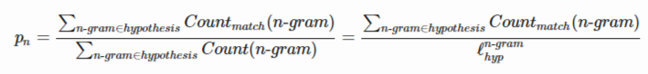
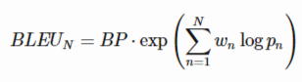
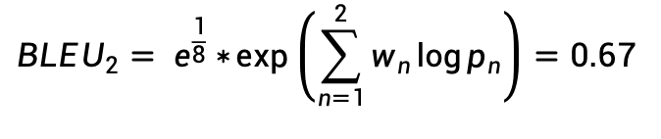
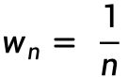
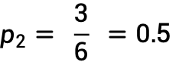
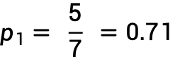
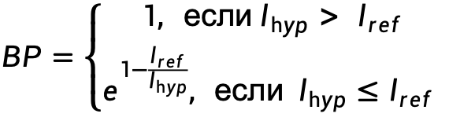
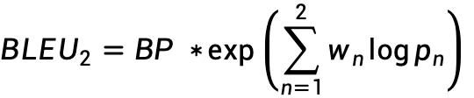
Формулы для метрик BLEU, ROUGE, METEOR
Reference | Hypothesis
Способ сделать людей надежными – это стараться доверять им | Чтобы сделать людей надежными, нужно доверять им
BLEU – это отношение количества совпадающих слов к общему количеству слов в предложении гипотезы (traduction), ориентированная на precision.
$${BLEU}_{2}=BP ∗\exp\left(\sum_{n=1}^{2}{w_{n}\log{p_{n}}}\right)$$
$$p_{1}= \frac{5}{7} =0.71$$
$$w_{n}= \frac{1}{n}$$
$${BLEU}_{2}= e^{\frac{1}{8}}∗\exp\left(\sum_{n=1}^{2}{w_{n}\log{p_{n}}}\right)=0.67$$
$$BP=\left\{\begin{aligned}1, если l_{hyp}> l_{ref} \\ &e^{1−\frac{l_{ref}}{l_{hyp}}}, если l_{hyp}≤l_{ref} \end{aligned}\right.$$
$$p_{2}= \frac{3}{6} =0.5$$

Slide 24
Формулы для метрик BLEU, ROUGE, METEOR
ROUGE основывается на подсчёте перекрытий N-грамм. Формула акцентирует внимание на пересечении N-грамм и униграмм между генерируемым и эталонным текстами, включая учёт порядка слов.
METEOR учитывает лексическую семантику и использование стемминга. Формула учитывает точные совпадения, синонимы и стемминг. Результаты повышаются благодаря учёту перестановок слов.
BERTScore использует предварительно обученные контекстные эмбеддинги из BERT и сопоставляет слова в предложениях-кандидатах и референсах по косинусному сходству. Было показано, что он коррелирует с человеческим суждением при оценке на уровне предложения и системы.

Slide 25
ROUGE:
ROUGE-N ROUGE-L ROUGE-W ROUGE-S

Slide 26
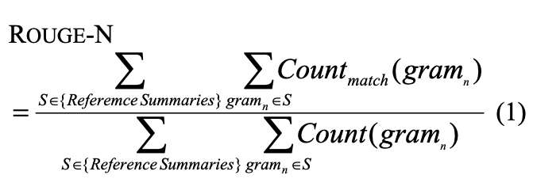
ROUGE-N
N-gram r/p/f между саммаризацией и референсом

Slide 27
ROUGE-N
ROUGE-1
ROUGE-2
Reference | Hypothesis
Испугавшись | Испугавшись
взрыва
собака | собака
убежала | убежала
поджав
хвост
6 | 3
Reference: Испугавшись взрыва, собака убежала поджав хвост
Summary: Испугавшись, собака убежала
Reference | Hypothesis
Испугавшись взрыва | Испугавшись собака
взрыва собака
собака убежала | собака убежала
убежала поджав
поджав хвост
5 | 1
ROUGE-1 Recall = 3/6 = 0.5
ROUGE-1 Precision = 3/3 = 1
ROUGE-1 F-1 = 1/1.5 = 0.66
ROUGE-2 Recall = 1/5 = 0.2
ROUGE-2 Precision = 1/2 = 0.5
ROUGE-2 F-1 = 0.2/0.7 = 0.28

Slide 28
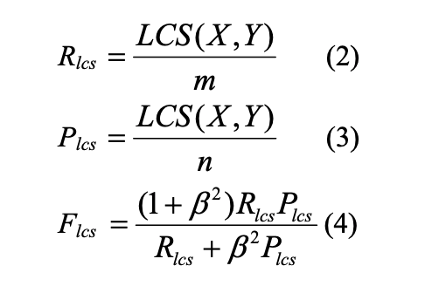
ROUGE-L
Вычисляет самую длинную общую подпоследовательность (LCS) между выводом и референсем.

Slide 29
ROUGE-W
X: [A, B, C, D, E, F, G]
Y1: [A, B, C, D, H, I, K]
Y2: [A, H, B, K, C, I, D]
Weighted самая длинная общая подпоследовательность
ROUGE-L(Y1) = ROUGE-L(Y2)
Fix: remember context

Slide 30
ROUGE-S
Статистика совпадений пропусков-биграмм
R
R. police killed the gunman
S1. police kill the gunman
S2. the gunman kill police
S3. the gunman police killed
(“police killed”, “police the”, “police gunman”, “killed the”, “killed gunman”, “the gunman”)
ROUGE-S(S1) Recall = 3/6 = 0.5
ROUGE-S(S1) Precidion = 3/6 = 0.5
ROUGE-S(S1) F-1 = 0.5
S1
(“police kill”, “police the”, “police gunman”, “kill the”, “kill gunman”, “the gunman”)

Slide 31
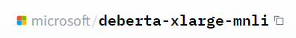
Bert score
BERTScore использует предварительно обученные контекстные эмбеддинги из BERT и сопоставляет слова в предложениях-кандидатах и референсах по косинусному сходству. Было показано, что он коррелирует с человеческим суждением при оценке на уровне предложения и системы.

Slide 32
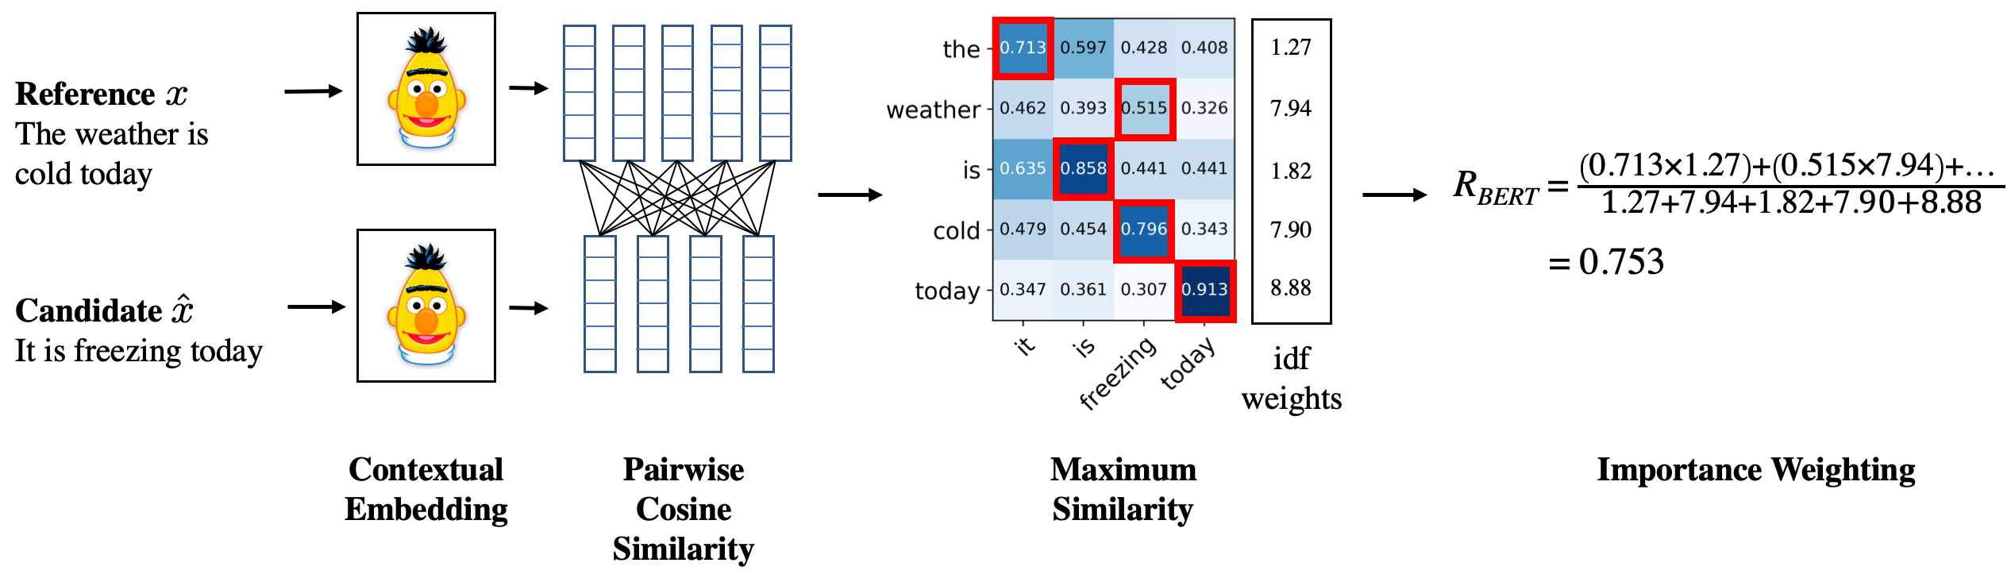
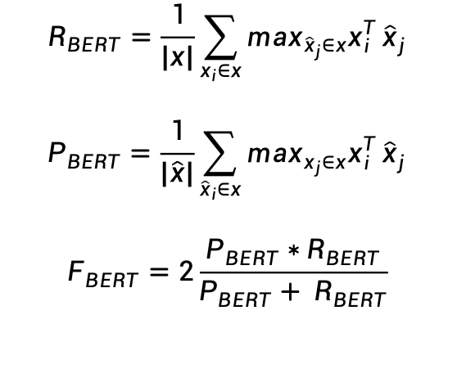
$$R_{BERT}=\frac{1}{|x|}\sum_{x_{i}∈x}{\max_{{\hat{x}}_{j}∈x}x_{i}^{T}}{\hat{x}}_{j}$$
$$P_{BERT}=\frac{1}{|\hat{x}|}\sum_{{\hat{x}}_{i}∈x}{\max_{x_{j}∈x}x_{i}^{T}}{\hat{x}}_{j}$$
$$F_{BERT}=2\frac{P_{BERT}∗R_{BERT}}{P_{BERT}+ R_{BERT}}$$
Bert score

Slide 33

Chrf++
chrF++ работает на уровне символов, а не на уровне слов, используемых в BLEU. Он рассматривает последовательности символов (символьные n-граммы) в сгенерированном тексте и сравнивает их с таковыми в справочном тексте. Этот подход позволяет chrF++ фиксировать морфологические и структурные аспекты текста, делая его более устойчивым к изменениям порядка слов.
$$chrF_{\text{β}}=\left(1+ {\text{β}}^{2}\right)∗ \frac{chrP∗chrR}{{\text{β}}^{2} ∗chrP+chrR}$$

Slide 34

Chrf++
Шаги
N-граммы символов: Вычисляем n-граммы на уровне символов для эталонного и сгенерированного текста. В этом примере мы рассмотрим униграммы (отдельные символы), биграммы (пары символов) и триграммы (тройки символов).
Reference Unigrams: [“б”, “е”, “л”, “к”, “а”] / Machine-Unigrams: [“б”, “л”, “к”, “а”]
Reference Bigrams: [“бе”, “ел”, “лк”, “ка”] / Machine-Generated Bigrams: [“бл”, “лк”, “ка”]
Reference Trigrams: [“бел”, “елк”, “лка”] / Machine-Generated Trigrams: [“блк”, “лка”]
Reference Text: “белка” ;
Machine-Generated Text: ”блка”
Перекрытие символьных N-грамм: Подсчитывает количество перекрывающихся символьных n-грамм между эталонным и машинным текстом.
Overlapping Unigrams: [“б”, “л”, “к”, “а”]
Overlapping Bigrams: [“лк”, “ка”]
Overlapping Trigrams: [“лка”]
Вычисление ChrF++: Используйем эти перекрывающиеся n-граммы для расчета F-score для каждой длины n-граммы
F-score for Unigrams: Precision (P1) = 4 / 4 = 1.0; Recall (R1) = 4 / 5 = 0.8
$F1−Score (F1) = \frac{2 ∗ (P1 ∗ R1)}{(P1 + R1)} = 0.89$
F-score for Bigrams (ChrF++-2): Precision (P2) = 2 / 3 = 0.66;
Recall (R2) = 0.5
$F2−Score (F2) = \frac{2 ∗ (P2 ∗ R2)}{(P2 + R2)} = 0.$57
F-score for Trigrams (ChrF++-3): Precision (P3) = 1 / 1 = 1.0;
Recall (R3) = 1 / 3 = 0.3333
$F3−Score (F3) = \frac{2 ∗ (P3 ∗ R3)}{(P3 + R3)} = 0.89$

Slide 35






meteor
Показатель основан на среднем гармоническом значении unigram precision и recall, при этом значение recall выше, чем precision. В METEOR также есть понятие "Штраф за фрагментацию", которое учитывает перекрытие не только униграмм, но и фрагментов (последовательных слов) для установления определенного уровня упорядоченности.
Здесь c и $u_{m}$ - это количество фрагментов в предложении-кандидате, которые также встречаются в референсе и униграммах в предложении-кандидате соответственно.

Slide 36

Статистика упоминания метрик

